Slide 1
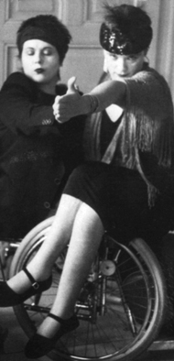



© 1994 Krüppelfrauen Bremen & Renate Rochner
Stadtplanerische Ziele aus Perspektive des
Netzwerks behinderter Frauen Berlin e.V.

Slide 2
Ziel: Barrierefreiheit
barrierefrei
…umfassend denken
…mehr als rollstuhlgerecht
…auch in den Köpfen!

Slide 3
Ziel: Wohnen
Wohnungs- und Städtebau generell barrierefrei
Vermietung barrierefreier Bestandswohnungen
nur an behinderte Menschen; keine Rückbaupflicht
Zentrale Erfassung und Veröffentlichung aller
barrierefreien Wohnungen (auch von privat)
Vergabe barrierefreier Wohnungen über eine
zentrale Stelle (berlinweit und/oder pro Bezirk)

Slide 4
Ziel: Umfeld
Längere grüne Ampelphasen für Fußgänger*innen
Mehr Sitzmöglichkeiten und Unterarmgehstützen-Halter
im öffentlich zugänglichen Raum (Behörden, Geschäfte etc.)
Sichtbare Kennzeichnung von (barrierefreien) Toiletten
Mehr barrierefreie Trinkwasserbrunnen und Bepflanzung
Ausgewogene sozio-kulturelle Vielfalt in allen Bezirken

Slide 5
Ziel: Teilhabe
Barrierefrei zu bedienende Info-Points
im öffentlich zugänglichen Raum
Barrierefreier Zugang zu allen Mitteln,
sowohl analog als auch digital
„Angsträume“ für Frauen*, Minderheiten, Ältere
und Kinder, durch Notfalltechnologien beseitigen
Flexiblere Mobilität, durch spontan einsetzbare Rufbusse

